Slide 1

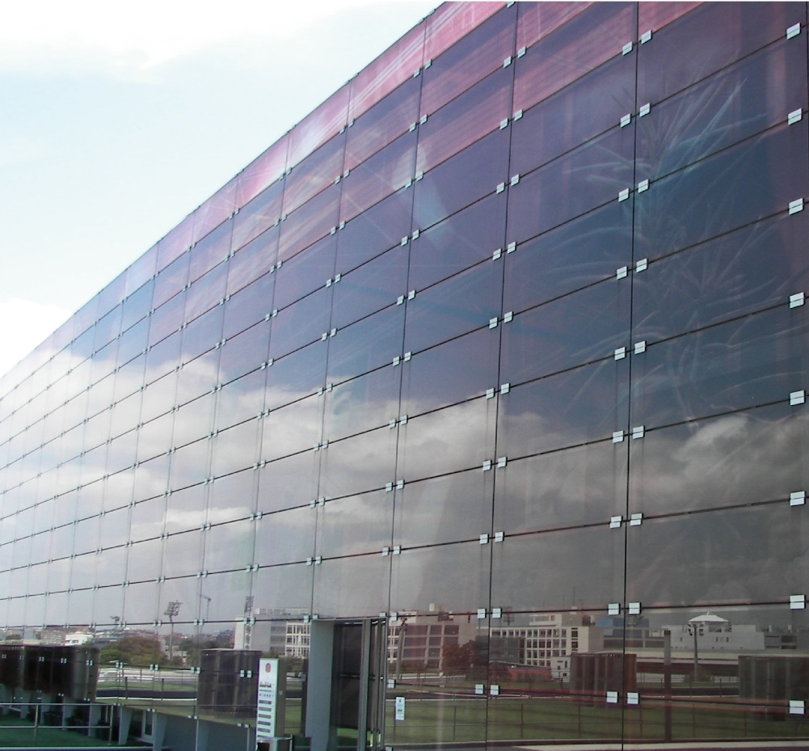





www.ingenio.upv.es
Inclusión y participación en la evaluación de políticas científicas y tecnológicas: función y límites|
I Reunión de Servicios de Evaluación Científica en los Vice-Rectorados de Investigación ¿Qué necesitan nuestras universidades y gestores?
Universidad de Granada
26 Octubre 2017
Jordi Molas Gallart
INGENIO [CSIC-UPV] Ciudad Politécnica de la Innovación | Edif 8E 4º | Camino de Vera s/n | 46022 Valencia
tel +34 963 877 048
fax +34 963 877 991

Slide 2
El contexto (1): La evaluación como un elemento central de la gobernanza de la ciencia
Creciente importancia de la evaluación de los resultados de la actividad científica
  Introducción sistemas de gestión por resultados
  El nuevo “contrato social de la ciencia” subraya la necesidad de obtener beneficios económicos y sociales
    Organismos financiadores requieren evidencia de los resultados de sus inversiones
Pero la evaluación no es una actividad homogénea
  Las prácticas de evaluación juegan varias funciones en la gobernanza de la ciencia
  El perfil de la gobernanza viene definido en parte por la naturaleza de la evaluación

Slide 3
El contexto (2): nuevas formas de generación y aplicación del conocimiento (hacia una nueva gobernanza de la ciencia)
Ciencia abierta
  Abrir el acceso a la actividad científica y sus resultados (acceso abierto, datos en abierto, códigos abiertos, reproducibilidad, ciencia ciudadana,….)
Investigación e innovación responsable
  Public engagement, igualdad de género, ciencia abierta, educación científica, ética, “inclusiva”
  “Ciencia con y por la sociedad”
  El investigador tiene cierta responsabilidad sobre la aplicación de los resultados de su investigación
Co-creación
  Integración de la sociedad en la ciencia y la innovación
Producción y aplicación del conocimiento en equipo
  Las “demarcaciones institucionales” se difuminan (triple hélice)

Slide 4
Algunas implicaciones para la práctica de evaluación
Debe ser coherente con los principios que respaldan la política CTI
  Tomar en cuenta los efectos sobre la sociedad de las actividades científicas
  Considerar la actividad científica como un actividad en equipo
  Inclusión
Tiene que contribuir a enfrentar el reto de nuevas formas de organizar y realizar investigación
  De naturaleza formativa

Slide 5
Realidad: uso creciente de Indicadores cientométricos
Es accesible a los gestores e invita a reducir el recurso a expertos y especialistas
Puede reducir los costes de evaluación
A menudo se presentan como alternativa a la evaluación por pares
  Una solución al problema “principal-agente”
  Instrumento que facilita la gestión en un entorno de falta de confianza
    Naturaleza “sumativa”

Slide 6
La función que desempeña la evaluación en el modelo de gobernanza actual es diferente de la función que se le atribuiría en un modelo de gobernanza regida por los principios de ciencia abierta, RRI y co-creación

Slide 7
Funciones de la evaluación
Distribución de recursos
    Requiere distancia y “objetividad”
    Interés directo del evaluado en el resultado, validación de los datos que aportan (clima de desconfianza)
Mejora
  Objetivos
    Ayudar perfeccionar la implementación de políticas
    Ejemplo “evaluación formativa”
    La evaluación se convierte en un medio de aprendizaje
  Basada implícitamente en la confianza
Control/auditoría
  Objetivos
    Comprobar que se han realizado las actividades convenidas
    Asegurar la transparencia y la legitimidad
  Común cuando una parte importante de la financiación es “troncal” (poco peso relativo de la financiación por proyectos)
  Basada implícitamente en la desconfianza

Slide 8
Las diferentes funciones de la evaluación: implicaciones (1)
No todas las funciones son compatibles entre sí, ya que se basan en supuestos diferentes
Conducen a diferentes métodos y técnicas de evaluación
  Función de control y distribución tenderán a focalizarse en un número pequeño de indicadores, facilitando su
    Validación
    Comparación (para funciones de distribución)
  Mejora en la definición e implementación de políticas se focalizará en los procesos y sus detalles, y en las condiciones contextuales
    Narrativas complejas y detalladas

Slide 9
Las diferentes funciones de la evaluación: implicaciones (2)
Los enfoques participativos encajan con funciones de mejora/formativos, pero no de distribución y control
El desarrollo de nuevos sistemas de gobernanza de la ciencia requiere enfoques de evaluación formativos, pero…
… el sistema de evaluación actual intenta solucionar, ante todo, problemas de distribución y control

Slide 10
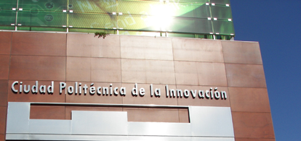
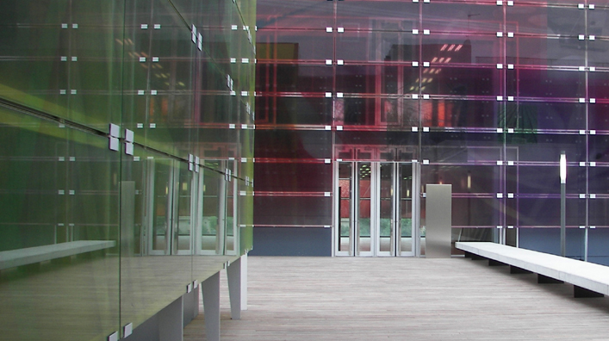
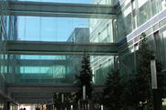

INGENIO [CSIC-UPV] Ciudad Politécnica de la Innovación | Edif 8E 4º Camino de Vera s/n
46022 Valencia

